Slide 1

职业健康安全管理体系
GB/T28001:2011 标准介绍
博富特咨询
全面
专业
实用

Slide 2


关于博富特
博富特培训已拥有专业且强大的培训师团队-旗下培训师都拥有丰富的国际大公司生产一线及管理岗位工作经验，接受过系统的培训师培训、训练及能力评估，能够开发并讲授从高层管理到基层安全技术、技能培训等一系列课程。
我们致力于为客户提供高品质且实用性强的培训服务，为企业提供有效且针对性强的定制性培训服务，满足不同行业、不同人群的培训需求。
博富特认为：一个好的培训课程起始于一个好的设计,课程设计注重培训目的、培训对象、逻辑关系、各章节具体产出和培训方法应用等关键问题。

Slide 3
第一章 概述
GB/T 28001标准制定的背景
全球职业健康安全状况
1 忽视劳动条件和环境状况的改善
2 产生新的职业健康安全问题
3据国际劳工组织统计；
a) 每年生产伤亡事故为2.5亿起;每天68.5万起;每分钟475.6起.

Slide 4
b) 全球每年死于工伤事故和职业病人数约为110万(职业病占1/4)。这高于每年交通事故死亡99万人、暴力死亡56.3万人、局部战争死亡50.2万人和爱滋病死亡31.2万人。 c) 初步估算每天有3000人死于工作，ILO估计劳动疾病到2020年将翻一番

Slide 5
OHS的国际化情况
● ISO组织自90年代中后期一直努力把职业健康安全 标准国际化
▲ 1996年9月5日—6日召开专门会议，44个国家及IEC、ILO、
WHO等6个国际组织参加，未达成一致。
▲ 1997年1月又召开了技术工作委员会（TMB）会议，会议决定职业健康安全 暂不发布国际标准。
因此，目前职业健康安全没有国际标准，各组织可选择相应标准进行贯标和通过认证。

Slide 6
职业健康安全管理体系
我国的态度：不赞成制定国际的统一标准，但在国内大力推行适合我国国情的职业健康安全管理体系。改善状况保护安全。

Slide 7
各国职业健康安全的差异使发达国家的成本、价格和贸易竞争等方面处于不利地位。他们觉得不公平，采取施加压力和限制行为。
1999年 英国标准协会（BSI），挪威船级社（DNV）等13个组织提出了职业健康安全评价系列（OHSAS） 标准，即OHSAS18001《职业健康安全管理体系—— 规范》、OHSAS18002《职业健康安全 管 理体系—— OHSAS18001实施指南》。

Slide 8
我国职业健康安全管理体系状况
1999年10月 中国国家经贸委颁布了《职业健康安全管理体系试行标准》
2001年11月正式颁布GB/T《职业健康安全管理体系 规范》
2011年12月30日正式颁布GB/T28001-2011《职业健康安全管理体系 要求》
（内容与OHSMS18000基本相 一致）

Slide 9
OHSAS——职业健康安全评价标准
OHSAS18001 OHSAS18002
SA8000——社会责任标准
GB/T28000——职业健康安全管理体系 要求
GB/T28001

Slide 10
建立职业健康安全管理体系势在必行
1、国际贸易的要求
世界各国均需希望能在相同成本下参与竞争，发达国家特别在意第三世界国家使用廉价的童工，恶势的生产环境，间隔的厂房下生产的低成本产品，从而使竞争不平等。
2、减少工伤事故和职业病的需要
3、职业健康安全主要是解决人权的问题
4、职业安全卫生法和安全生产法为推行OHSMS准备了坚实的基础

Slide 11
国内职业健康安全 现状
一、特大事故时有发生
1、新疆克拉马依火灾、合江沉船、煤矿爆炸、洛阳天都商厦火灾等特大事故
2、95年、96年两年中工矿企业因公死亡39099人
3、98年工矿企业工伤事故15,372人，死亡146，660人
二、职业病
全国50多万个厂矿存在不程度的职业危害，实际接触粉尘、毒物和噪声等职业危害的职工有2500万人以上。
至98年全国累积尘肺病患者达542041人（不能呼吸)，累积死亡127147人

Slide 12
● 接触职业危害人数
职业病患者累积数量
死亡数量
新发现病人数量
居世界首位
三、经济损失
每年因职业病和事故造成的经济损失近800亿元。
四、世界影响
1）国际劳工组织大会上常有批评
2）工伤事故与职业病也是世界人权大会和其他一些国际组织攻击中国“忽视人权”的借口之一

Slide 13
面临着新的挑战和机遇
生活水平提高，对事故承受能力越来越低。
劳动用工形式的多元化对安全生产提出新的挑战。
生产条件不好，已成为劳工争议的主要问题。
事故的发生严重影响社会的稳定性
影响对外贸易及形象（对纺织、成衣、玩具、鞋等产品已形成 非贸易壁垒。

Slide 14
职业健康安全管理体系的作用
1、通过实施OHSMS可以明显提高企业安全生产的管理水平和管理效益
2、改善作业条件，提高劳动者身心健康，提高劳动效率
3、职业事故和职业病能增加财产损失和医疗补偿费用，提高成本
4、增强企业社会影响力，扩大市场

Slide 15
法律、保护、调查、解决
政府
员工
企业
承诺、提供、规定、培训
遵守、意识上访、投诉
政府、企业、员工职业安全健康关系图

Slide 16
标准的特点
采用建立管理体系的方式对职业健康安全绩效控制。职业健康安全管理体系是整个组织管理体系的一部分，该体系可以和其他体系整合。
QMS
EMS
OHSMS

Slide 17
采用PDCA循环的管理思想。
强调预防为主、持续改进及动态管理。
遵守法律法规的要求贯穿始终
自愿原则
PDCA循环
A
改进
P
计划
C检查
D
实施

Slide 18
规范的适用范围
适合于有一定愿望的组织（用人单位）
是自愿采取的管理体系标准
不存在行业和地区差别
根据自身特点建立管理体系

Slide 19
要素条款的理解-术语和定义
事件：发生或可能发生与工作相关的健康损害（3.8）或人身伤害（无论严重程度），或者死亡的情况。（事件-不期待的事。产生有害结果我们叫事故；未产生有害结果我们叫未遂事故
如：阀门泄漏（已发生事件）；被发现修好（没有危害，没有事故）；没有发现，一段时间后发生中毒，导致事故。
又如：砂轮碎片飞出，没打到人是事件，打到人是事故。

Slide 20
要素条款的理解-术语和定义
说明：任何一个安全管理，都不应该仅关注已经发生伤害的事件；而应该关注所有发生和可能发生伤害的事件和因素—-在已经发生的一起严重伤害之前，已经发生了29起轻微伤害和300起无伤害事件（海因里希法则）。要关注和管理“无伤害事件”—不仅仅是监视测量，而是让工人主动告知，主动汇报无伤害事件，使组织能有目的地去管理。“事件调查”意味着有无伤害都要调查—只要构成事件。

Slide 21
要素条款的理解-术语和定义
健康损害（本项为新增，老标准将其翻译为“疾病”）：可确认的、由工作活动和（或）工作相关状况引起或加重的身体或精神的不良状态。

Slide 22
要素条款的理解-术语和定义
危险源：可能导致人身伤害和（或）健康损害（3.8）的根源、状态或行为，或其组合。
例如：根源—爆炸物，状态—高处作业，
行为—举起重物（以上为能量单元）
如液化气， 气瓶 泄漏 火源
汽车刹车 失灵
综合起来，仍然是能量的意外释放，包括：物的不安全状态和人的不安全行为

Slide 23
要素条款的理解-术语和定义
风险：发生危险事件或有害暴露的可能性，与随之引发的人身伤害或健康损害（3.8）的严重性的组合。指危险源带来的风险—危险源在一定控制状态下的风险程度。
可接受风险：根据组织法律义务和职业健康安全方针（3.16）已被组织降至可容许程度的风险。（老标准中“安全”的概念被取消。在可接受范畴，就是安全的，超出了可接受范畴，就是不安全的；是相对概念。所以，安全评价和危险评价是统一概念。）

Slide 24
要素条款的理解-术语和定义
风险评价：对危险源导致的风险（3.21）进行
评估、对现有控制措施的充分性加以考虑以及对
风险是否可接受予以确定的过程。（对危险源导
致的风险（3.21）进行评估、对风险是否可接受予以确定，对现有控制措施的充分性加以考虑的过程-见GB/T28002-2011。）

Slide 25
要素条款的理解-术语和定义
组织：具有自身职能和行政管理的公司、集团公司、商行、企事业单位、政府机构、社团或其结合体，或上述单位中具有自身职能和行政管理的一部分，无论其是否具有法人资格，公营或私营。
相关方：工作场所（3.23）内外与组织（3.17）职业健康安全绩效（3.15）有关或受其影响的个人或团体。对于进入组织内部的相关方，组织需要承担较大的控制管理责任；其控制管理程度需大于工作场所外的相关方。

Slide 26
1 范围
本标准适用于任何有下列愿望的组织：
a) 建立职业健康安全管理体系，以消除或尽可能降低可能暴露于与组织活动相关的职业健康安全 危险源中的员工和其他相关方所面临的风险；
b) 实施、保持和持续改进职业健康安全管理体系；
c) 确保组织自身符合其所阐明的职业健康安全方针；
d) 通过下列方式来证实符合本标准：
1) 做出自我评价和自我声明；
2) 寻求与组织有利益关系的一方（如顾客等）对其符合性的确认；
3) 寻求组织外部一方对其自我声明的确认；
4) 寻求外部组织对其职业健康安全管理体系的认证。

Slide 27
本标准中的所有要求旨在被纳入到任何职业健康安全管理体系中。其应用程度取决于组织的职业健康安全方针、活动性质、运行的风险与复杂性等因素。
本标准旨在针对职业健康安全，而非诸如员工健身或健康计划、产品安全、财产损失或环境影响等其他方面的健康和安全。

Slide 28
4.1 总要求
组织应根据本标准的要求建立、实施、保持和持续改进职业健康安全管理体系，确定如何满足这些要求，并形成文件。
组织应界定其职业健康安全管理体系的范围，并形成文件。

Slide 29
4.1 条文理解
●组织应建立、实施、保持和持续改进职业健康安全管理体系。（简称OHSMS ）
◆“建立”是指按本标准的要求，规定组织结构、职
责、策划、活动、惯例、程序、过程和资源等要求，并
形成文件化体系建成OHSMS 。
◆“保持”是指OHSMS按规定的要求运行，并在运行过程中
不断实施、实现组织确定的环境方针、目标和指标。
保持：按管理体系要求实施管理并不断改进和完完善管理体系。
特别应注意保持的活动。

Slide 30
4.2 方针
最高管理者应确定和批准本组织的职业健康安全方针, 并确
保职业健康安全方针在界定的职业健康安全管理体系范围内：
适合于组织职业健康安全风险的性质和规模；
包括防止人身伤害与健康损害和持续改进职业健康安全管理与职业健康安全绩效的承诺；
c) 包括至少遵守与其职业健康安全危险源有关的适用法律法规要求及组织应遵守的其他要求的承诺；
d) 为制定和评审职业健康安全目标提供框架；
e) 形成文件，付诸实施，并予以保持；
f) 传达到所有在组织控制下工作的人员，旨在使其认识到各自的职业健康安全义务；
g) 可为相关方所获取；
h) 定期评审，以确保萁与组织保持相关和适宜。

Slide 31
4.2 条文理解
依据：
a) 危险源辨识
b) 风险评价
c) 建立总目标
d) 考虑相关方的要求

Slide 32
原则：
a) 反映组织类型、规模、特点
b) 组织一定时间内的奋斗目标
c) 动态的（因危险源会更新）
d) 与组织的总方针一致

Slide 33
要求：
a) 最高管理者批准
b) 适合于组织：性质和规模
c) 两个承诺
d) 形成文件
（需关注f）的要求。组织控制下工作的人员包括：顾客、参观者、服务承包方、送货员、员工等）
传达组织控制下工作的人员并为相关方所获取

Slide 34
4.3.1 策划4.3.1危险源辨识、风险评价和控制措施的确定
组织应建立、实施并保持程序，以持续进行危险源辨识、风险评价和必要控制措施的确定。
危险源辨识和风险评价的程序应考虑：
a) 常规和非常规活动；
b) 所有进入工作场所的人员（包括承包方人员和访问者）的活动；
c) 人的行为、能力和其他人为因素；
d）己识别的源于工作场所外，能够对工作场所内组织控制下的人员的健康安全产生不利影响的危险源；（如：相邻企业所贮存和使用的氯气对本企业控制下人员安全健康的影响。管理：双方协议，请政府介入）
e) 在工作场所附近，由组织控制下的工作相关活动所产生的危险源；（如：工作场所边界氯气或噪声的影响）
注1：按环境因素对此类危险源进行评价可能更为合适。

Slide 35
f) 由本组织或外界所提供的工作场所的基础设施、设备和材料；
g) 组织及其活动的变更、材料的变更，或计划的变更；（各种变更中的危险源。涉及变更管理）
h) 职业健康安全管理体系的更改包括临时性变更等，及其对运行、过程和活动的影响；（体系变更<管理变化>和临时性变更中存在的危险源。涉及变更管理）
i) 所有与风险评价和实施必要控制措施相关的适用法律义务（也可参见3.12的注）；（所有相关活动不可脱离法律法规要求）

Slide 36
j) 对工作区域、过程、装置、机器和（或）设备、操作程序和工作组织的设计，包括其对人的能力的适应性。（新增。从老标准4.4.6 d）移植而来。意味着从设计开发阶段就要考虑相关危险源辨识和风险评价）
组织用于危险源辨识和风险评价的方法应：
a) 在范围、性质和时机方面进行界定，以确保其是主动的而非被动的；
b) 提供风险的确认、风险优先次序的区分和风险文件的形成以及适当时控制措施的运用。
对于变更管理，组织应在变更前，识别在组织内、职业健康安全管理体系中或组织活动中与该变更相关的职业健康安全危险源和职业健康安全风险。（进一步强调变更管理）
组织应确保在确定控制措施时考虑这些评价的结果。

Slide 37
在确定控制措施或考虑变更现有控制措施时，应按如下顺序考虑降低风险：
a) 消除；（最好。但不易）
b) 替代； （如电驱动改为高压气体驱动；高压改为低压。）
c) 工程控制措施； （如隔离-间隔、分离等。）
d) 标志、警告和（或）管理控制措施；
e) 个体防护装备。（最低选型。最后无奈的选择）
组织应将危险源辨识、风险评价和控制措施的确定的结果形成文件并及时更新，
在建立、实施和保持职业健康安全管理体系时，组织应确保对职业健康安全风险和确定的控制措施得到考虑。

Slide 38
4.3.1 条文理解
1、程序应包括:
要求：建立并保持程序以持续进行危险源辨识、风险评价和实施必要的控制措施，并在出现变更时及时形成文件并更新
2、危险源识别的含意是: 识别危险源的存在, 确定危险源的特性。
步骤1
危险源辨识
步骤2
风险评价
步骤3
控制措施

Slide 39
3。程序的充分性要求：
a) 常规活动：生产、开停机、例行检修活动，
b) 非常规活动： 开停机、例行检修期间异常情况,临时抢修、毒物泄漏、火灾、台风、洪水等情况
c) 所有进入作业场所人员的活动：包括员工、合同方、访问者等
d）作业场所内的设施：建筑物、装置、设备、车辆及租赁设施。

Slide 40
4。 评价方法
a) 评价方法的选择必须确保是主动的
b) 选择的方法能规定风险分级（至少分出可、否承受）
c) 方法要与生产实际、控制能力相适应
d) 方法为确定设施要求、培训需求及开展运行控制提供了信息
e) 要有必要的监视活动，从而保证方法实施的有效

Slide 41
建立体系的组织，首要任务是进行初始评审，评审内容：
a) 法规要求：
b) 危险源识别评价和重大风险的确定
c) 对所有现行职业健康安全管理活动与程序的审查
d)对以往事件事故调查及反馈意见的评价危险源的考虑，

Slide 42
5、 包括三种状态，三个时态和七种类型。
l 三种状态：正常、异常和紧急状态（如爆炸）
l 三个时态：过去（如遗留的危害）现在将来（潜在的法规要求）
l 七种类型：物理、化学、生物、心理、生理、行为、其他
l 与环境方针、监测、内审、法律、沟通、纠正措施条款有关

Slide 43
作业条件危险性评价法
D=L×E×C
D——危险性大小、即危险性分值
L——发生事故的可能性大小
E——从体暴露在这种危险环境中的频繁程度
C——一旦发生事故会造成的损失后果

Slide 44
发生事故的可能性（L）
暴露的频繁程度（E）
分值
事故发生的可能性
分值
暴露的频繁程度
10
完全可能预料
10
连续暴露
6
相当可能
6
每天工作时间暴露
3
可能、但不经常
3
每周一次
1
可能性小，完全意外
2
每月一次
0.5
很不可能，可以设想
1
每年几次
0.2
极不可能
0.5
非常罕见
0.1
实际不可能

Slide 45
发生事故产生的后果（C）
危险等级划分（D）
分值
后果
分值
危险程度
100
大灾难，许多人死亡
7320
极其危险，不能继续作业
40
灾难，数人死亡
160-320
高度危险，要立即整改
15
非常严重，一人死亡
70-160
显著危险，需要整改
7
严重，重伤
20-70
一般危险，需要注意
3
重大，致残
<20
稍有危险，可以接受
1
引人注目，需要救护

Slide 46
危险源汇总表
序号 | 作业活动 | 危险源 | 状态 | 可能导致的事故 | 作业条件危险性评价 |  |  |  | 评价 | 控制措施
 |  |  |  |  | L | E | C | D

Slide 47
风险评价的结果与其他条款关系
风险评价结果
风险评价方案
目标
运行控制
应急计划
监测和测量
4.3.3 4.4.6 4.4.7 4.5.1
方案
运行控制
4.3.3 4.4.6

Slide 48
风险控制措施原则
1 消除风险
2 降低风险
3 个体防护设备

Slide 49
风险控制措施原则
1 消除风险
2 降低风险
3 个体防护设备

Slide 50

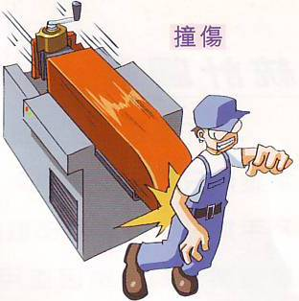
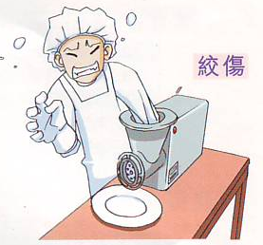
常见的机械性伤害

Slide 51
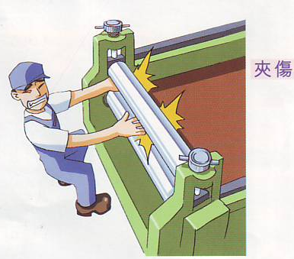
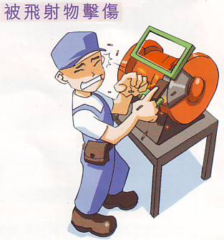

常见的机械性伤害

Slide 52
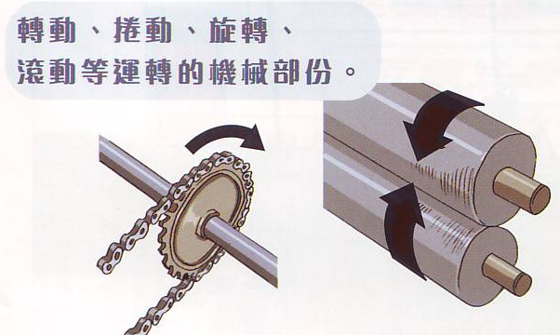
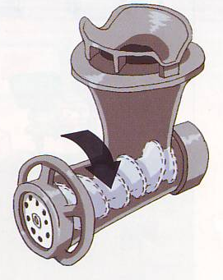
机械的危险部位

Slide 53

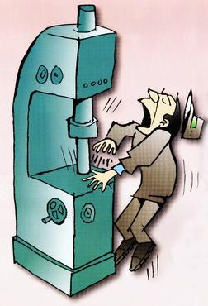

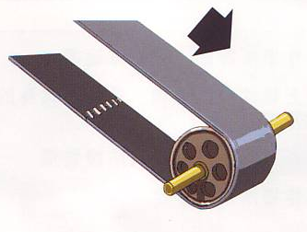
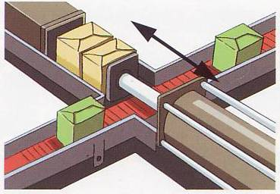
机械的危险部位

Slide 54
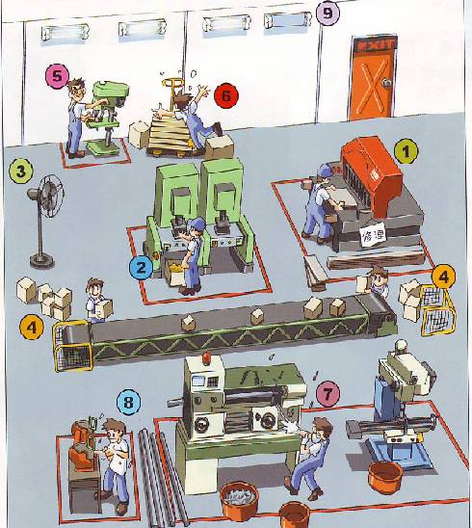
机械意外的成因
1、未经许可擅自操作机械；
2、防护装置缺失或失效；
3、机械本身设计不良；
4、不遵守安全规则；
5、未使用辅助工具直接以手进料；
6、工作场所零乱、不洁或拥挤；
7、身上物件（如饰物、长发或松身的工作服等）被捲；
8、没有佩戴合适的个人防护装置；
9、工作场所照明不足。

Slide 55
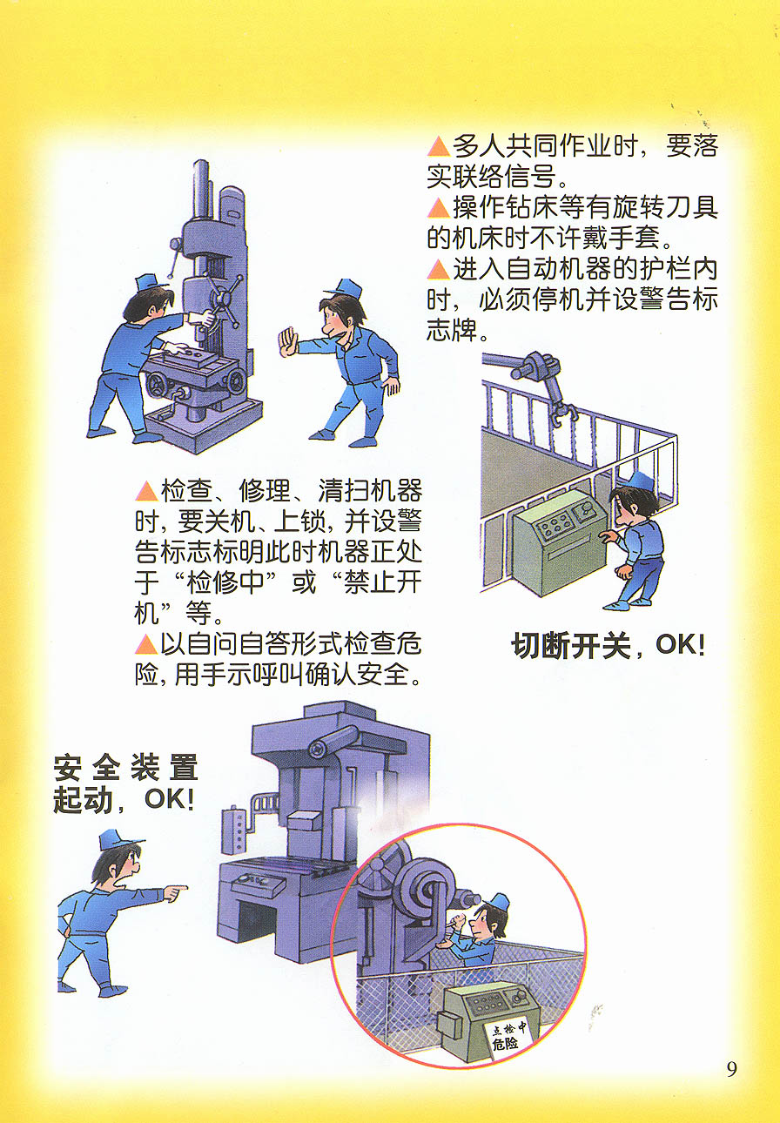

Slide 56
4.3.2 法律法规和其他要求
组织应建立、实施并保持程序，以识别和获取适用于本组织的法律法规和其他职业健康安全要求。
在建立、实施和保持职业健康安全管理体系时，组织应确保对适用法律法规要求和组织应遵守的其他要求得到考虑。（重要的变化）
组织应使这方面的信息处于最新状态。
组织应向在其控制下工作的人员和其他有关的相关方传达相关法律法规和其他要求的信息。

Slide 57
4.3.2 条文理解
1、建立程序，该程序用于识别和获得适用法律法规和其他要求。
2、法律法规和其他要求应及时更新
3、传达至控制下工作的人员和其他有关的相关方

Slide 58
案例
GB18218-2000 [重大危险源辨识]，只适用于危险物质的生产、使用、贮存和经营等企业和组织，而对采掘业和危险物质的运输业不太适用。所以煤炭采选行业不必获取该标准。

Slide 59
4.3.3目标和方案
组织应在其内部相关职能和层次建立、实施和保持形成文件的职业健康安全目标。
可行时，目标应可测量。目标应符合职业健康安全方针，包括对防止人身伤害与健康损害，符合适用法律法规要求与组织应遵守的其他要求，以及持续改进的承诺。
在建立和评审目标时，组织应考虑法律法规要求和应遵守的其他要求及其职业健康安全风险。组织还应考虑其可选技术方案，财务、运行和经营要求，以及有关的相关方的观点。

Slide 60
组织应建立、实施和保持实现其目标的方案。方案至少应包括：
a) 为实现目标而对组织相关职能和层次的职责和权限的指定；
b) 实现目标的方法和时间表。
应定期和按计划的时间间隔对方案进行评审，必要时进行调整，以确保目标得以实现。

Slide 61
4.3.3 条文理解
1 制定目标的要求
应在相关职能和层次上建立目标
尽可能量化，和可以测量。
体现对待续改进的承诺
重点是防护措施。
2 目标的管理
形成文件
进行适当的评审

Slide 62
目标制定的依据
方针
法律法规要求
OSH风险
目标
管理方案
可选技术方案，财务、运行和经营的要求
相关方的观点

Slide 63
1、方案是为实现目标而制定的战略和行动计划
2、方案的内容包括：
规定职责和权限，具体负责人
规定实现的方法的所需的资源
制定实现目标的方法和时间表
应对定期评审方案，修改方案作出规定

Slide 64
例子
序号 | 重大危险 源 | 目 标 | 措施和方法 | 职 责 | 完成时间 | 资 金 | 验收部门
1 | 噪声 | 噪声值控制在85分贝以下 | 加设吸声装置 | 设备科 | 2012年5月 | **万元 | 总工办
2

Slide 65
4.4 实施和运行
资源、作用、职责、责任和权限
能力、培训和意识
实施和运行
文件
沟通、参与和协商
文件控制
应急准备和响应
运行控制

Slide 66
4.4.1资源、作用、职责、责任和权限
最高管理者应对职业健康安全和职业健康安全管理体系承担最终责任。 (“责任”， 意指最终的“职责” ，涉及到事情未做、工作未开展或者未实现目标而需承担责任的人员。）
最高管理者应通过以下方式证实其承诺：
a) 确保为建立、实施、保持和改进职业健康安全管理体系提供必要的资源。
注1：资源包括人力资源和专项技能、组织基础设施、技术和财力资源。
b) 明确作用、分配职责和责任、授予权力以提供有效的职业健康安全管理；作用、职责、责任和权限应形成文件和予以沟通。(明确澄清为最高管理者的职责)

Slide 67
组织应任命最高管理者中的成员，承担特定的职业健康安全职责，无论他（他们）是否还负有其他方面的职责，应明确界定如下作用和权限：
a) 确保按本标准建立、实施和保持职业健康安全管理体系；
b) 确保向最高管理者提交职业健康安全管理体系绩效报告，以供评审，并为改进职业健康安全管理体系提供依据。

Slide 68
注2：最高管理者中的被任命者（比如大型组织中的董事会或执委员会成员），在仍然保留责任的同时，可将他们的一些任务委派给下属的管理者代表。
最高管理者中的被任命者其身份应对所有在本组织控制下工作的人员公开。
所有承担管理职责的人员，都应证实其对职业健康安全绩效持续改进的承诺。
组织应确保工作场所的人员在其能控制的领域承担职业健康安全方面的责任，包括遵守组织适用的职业健康安全要求。

Slide 69
4.4.1 条文理解
1、规定组织内每一个人员的作用，责任职责和权限包括:文件化，予以传达。
执行人员:操作工人
验证人员:内审、检验、校验人员
2、最终责任由最高管理者承担
3、提供必要的资源
4、承担OHSMS职责、应是组织最高管理层的人员
委派下属的管理者代表

Slide 70
4.4.2能力培训和意识
组织应确保在其控制下完成对职业健康安全有影响的任务的任何人员都具有相应的能力，该能力基于适当的教育、培训或经历。组织应保存相关的记录。
组织应确定与职业健康安全风险及职业健康安全管理体系相关的培训需求。应提供培训或采取其他措施来满足这些需求，评价培训或采取的措施的有效性，并保存相关记录。(培训需求计划实施评价）

Slide 71
组织应当建立、实施并保持程序，使在本组织控制下工作的人员意识到：
a) 他们的工作活动和行为的实际或潜在的职业健康安全后果，以及改进个人表现的职业健康安全益处；
b) 他们在实现符合职业健康安全方针、程序和职业健康安全管理体系要求，包括应急准备和响应要求（参见4.4.7）方面的作用、职责和重要性；
c) 偏离规定程序的潜在后果。

Slide 72
培训程序应当考虑不同层次的：
a) 职责、能力、语言技能和文化程度；
b) 风险。

Slide 73
4.4.2 条文理解
制定程序并保持，并考虑不同层次和要求
对人的能力( 教育、培训、经历）进行鉴定，确定培训需求，并予以培训实施.
对员工进行安全意识培训，使之意识到
1）遵守方针、程序、OHSMS要求的重要性
2）职业健康安全的改善对个人的效益
3）清楚自身的职责和权限
4）不按规定做可能带来的后果

Slide 74
案例：
一锅炉职工，已经培训，成绩98分，但违反操作造成伤亡。

Slide 75
4．对特种作业员工的培训
特种作业：电工作业、金属焊接切割作业、起重机械（含电梯）作业、企业内机动车辆驾驶、登高架设作业、锅炉作业（含水质化验）、压力容器操作、制冷作业、爆破作业、矿山通讯作业（含瓦斯检验）、矿山排水作业、由地方提出 并报国家经贸委批准作业。共12种。

Slide 76
4.4.3沟通、参与和协商
4.4.3.1沟通
针对其职业健康安全危险源和职业健康安全管理体系，组织应建立、实施和保持程序，用于：
a) 在组织内不同层次和职能进行内部沟通（内部）
b) 与进入工作场所的承包方和其他访问者进行沟通；
（外来人员）
c) 接收、记录和回应来自外部相关方的相关沟通。（外部）

Slide 77
4.4.3.2参与和协商
组织应建立、实施并保持程序，用于：
a) 工作人员： (非管理人员)，
——适当参与危险源辨识、风险评价和控制措施的确定；
——适当参与事件调查；
——参与职业健康安全方针和目标的制定和评审；
——对影响他们职业健康安全的任何变更进行协商；
——对职业健康安全事务发表意见。
应告知工作人员关于他们的参与安排，包括谁是他们的职业健康安全事务代表。 (工会代表)其产生途径-由工会推举或按法规要求集体谈判选择
b) 与承包方就影响他们的职业健康安全的变更进行协商。
适当时，组织应确保与相关的外部相关方就有关的职业健康安全事务进行协商。

Slide 78
4.4.3 条文理解
1、要有程序，用来进行有关职业健康安全风险和职业健康安全管理体系的信息交流
2、协商与交流分内部和外部内部交流与协商是在各部门、各层次间进行。如各部门与管代交流体系运行情况，体系的监测、审核和管理评审结果传达到各员工，协商的内容主要包括方针、目标、计划、制度的的制定风险辨识，评价与控制，事故调查处理等，交流方式多种多样。

Slide 79
a) 且应在文件中规定、其员工权力。
方针和程序的制定、评审、修订，工作人员要参与
改变作业场所的安全卫生情况要与员工商讨
工作人员：在作业场所内的职业健康安全问题上代表员工利益的人。
谁是他们的职业健康安全事务代表
4、外部协商与交流
a) 是指向相关方宣传方针、沟通危险因素、评价和控制的及结果。
b) 沟通有关的法律、法规；
接收并回复相关方的咨询、建议、投诉等信息。
形式：口头、电话、会议、文件、板报、意见箱、网络、录像、标语等。包括：政府、急救、消防等

Slide 80
4.4.4文件
职业健康安全管理体系文件应包括：
a) 职业健康安全方针和目标；
b) 对职业健康安全管理体系覆盖范围的描述；
c) 对职业健康安全管理体系的主要要素及其相互作用的描述，以及相关文件的查询途径；

Slide 81
d) 本标准所要求的文件，包括记录；
e) 组织为确保对涉及其职业健康安全风险管理过程进行有效策划、运行和控制所需的文件，包括记录。
注：重要的是，文件要与组织的复杂程度、相关的危险源和风险相匹配，按有效性和效率的要求使文件数量尽可能少。

Slide 82
4.4.4 条文理解
充分与足够
管理手册：可以不单独编。
程序文件：描述管理体系核心要要素及其相互作用，11个。
作业文件：管理方案、培训计划、应急预案、运行标准、记录、表格等。提供查询文件的途径（如目录，引用文件等）

Slide 83
4.4.5文件控制
应对本标准和职业健康安全管理体系所要求的文件进行控制。记录是一种特殊类型的文件，应依据4.5.4的要求进行控制。
组织应建立、实施并保持程序，以规定：
a）在文件发布前进行审批，确保其充分性和适宜性；
b）必要时对文件进行评审和更新，并重新审批；
c）确保对文件的更改和现行修订状态做出标识；
d）确保在使用处能得到适用文件的有关版本；
e）确保文件字迹清楚，易于识别；
f）确保对策划和运行职业健康安全管理体系所需的外来文件做出标识，并对其发放予以控制；
g) 防止对过期文件的非预期使用。若须保留，则应做出适当的标识。

Slide 84
4.4.5 条文理解
1、制定程序，包括文件的批准与发布
文件的使用与管理
文件的评审与修订
失效文件的处理与保存
2、文件控制的范围
与OHSMS有关的体系文件
外部的相关法规文件、技术标准、检验规范

Slide 85
4.4.6运行控制
组织应确定那些与己辨识的、需实施必要控制措施的危险源相关的运行和活动，以管理职业健康安全风险。这应包括变更管理（参见4.3.1）。
对于这些运行和活动，组织应实施并保持：
a)适合组织及其活动的运行控制措施；组织应把这些运行控制措施纳入其总体的职业健康安全管理体系之中。
b)与采购的货物、设备和服务相关的控制措施；(措施包括：评价选择告知，签订合同验收必要的现场控制与监督；其程度依据所采购货物、设备和服务相关的危险源和风险的程度而定）

Slide 86
c)与进入工作场所的承包方和访问者相关的控制措施；
(控制对象与b）不同之处在于，此处需要控制的是承包方和访问者的“活动”。对承包方的控制包括
—建立承包方的选择准则并进行评价选择；
—就组织自己的职业健康安全要求向承包方沟通；
—评估、监视和定期重新评估承包方的职业健康安全绩效。对访问者的控制包括：
—进入工作场所的控制措施；
—在允许使用设备前确定其知识和能力；
—必要的指导和培训的规定；
—警告标志或管理控制措施；
—监视访问者行为和指导其活动的方法。
重要的在于，需要考虑相关法律法规要求。）
d)形成文件的程序，以避免因其缺乏而可能偏离职业健康安全方针和目标；
e)规定的运行准则，以避免因其缺乏而可能偏离职业健康安全方针和目标。

Slide 87
4.4.6 条文理解
是控制的关键要素
需要控制的运行活动包括：
● 4.3.1危险辨识、评价结果
控制措施:来自4.3.1 4.3.3
● 产品和工艺设计安全
● 作业许可制度（有限空间、火、挖掘等）

Slide 88
作业环境
潜在危害
物料
  毒性
  易燃性
  腐蚀性
  感染性
  放射性
设备
  危险性机械
  电器设备
  手工具
工作环境
  密闭作业
高架作业
  高低温或辐射
人为因素
  训练不足
  知识不足

Slide 89
作业危害控制
改变作业程序
减少暴露时间
改变物料
改变设备或工具
改变物理条件
防护具
工作许可管制（如动火作业许可证）

Slide 90
机械设备控制
设备清单
新设备设施建造、运输、安装程序
维护保养程序
变更管理程序（新设备安装、设备替代、设备修改、关键部件更换、长期停机后启动等）
检查和测试程序（使用前、关键部分、定期）

Slide 91
化学品控制
化学品分类
  危险物：易燃、爆炸性物资
  有害物：致癌性、毒性、刺激物、腐蚀性、致敏感物
建立物资安全数据表（MSDS：成份、特性、健康危害、急救措施、火灾及爆炸危害、健康危害及急救资料等）
建立危害物资清单
  化学品资料
  使用资料（地点、使用数量、频次）
  储存资料（地点、数量）

Slide 92
● 设备维护保养
● 安全设备与个人防护用品
● 安全标志
● 物料搬运与贮存
● 运输安全
● 采购控制
● 供应商与承包商评估与控制等

Slide 93
化学品控制
标识、警示及MSDS
储存温、湿度控制
防止泄漏及自动监测
不相容物资分类储存，保持适当距离
通风良好，避免日光及火源
金属封闭容器盛装
禁止在化学品储存、使用场所饮食
制订工作守则、应急措施
个人防护

Slide 94
4.4.7 应急准备和响应
组织应建立、实施并保持程序，用于：
a)识别潜在的紧急情况；
b)对此紧急情况做出响应。
组织应对实际的紧急情况作出响应，防止和减少相关的职业健康安全不良后果。
组织在策划应急响应时，应考虑有关相关方的需求，如应急服务机构、相邻组织或居民。
组织也应定期测试其响应紧急情况的程序，可行时，可让有关的相关方适当参与其中。
组织应定期评审其应急准备和响应程序，必要时对其进行修订，特别是在定期测试和紧急情况发生后（参见4.5.3）。

Slide 95
4.4.7条文理解
制定并保持处理意外事故和紧急情况的程序
1、制定并保持处理意外事故和紧急情况的程序，程序应至少包括：
1）辨识潜在事故或紧急情况，评价发生的可能性
2）发生后可能产生的影响及如何控制其发生
3）发生后可能作出响应，并减少其影响
4）定期试验、演练。
2、建立一套评价应急预案与响应的计划和程序
组织对每一个重大危险设施都应有一个现场应急计划，其内容：
a) 可能的事故性质，后果
b) 与外部机构的联系（消防、医院等）
c) 报警、联络步骤
d) 应急指挥者，参与者的责任、义务
e) 应急指挥中心地点，组织机构、应急措施等
3、识别和提供一定数量的的应急设备

Slide 96
急救与防护设施
灭火器、灭火栓等消防设施
烟感、热感等火灾报警系统
气体泄漏报警系统
紧急发电机及紧急照明
急救箱、药品、担架等急救器材
化学品吸收之物质及清除设备
个人防护器具（如呼吸防护器具）
紧急冲淋设备等

Slide 97
紧急应变培训内容
化学品危害及灾害知识
警告标识常识（危害标识、报警信号等）
应变措施
救灾及防护装置之位置及使用
疏散程序

Slide 98
4.5 检查
事件调查、不符合、
纠正措施和预防措施
合规性评价
审 核
检查
绩效测量和监视
管理评审

Slide 99
4.5.1 绩效测量和监视
组织应建立、实施并保持程序，对职业健康安全绩效进行例行监视和测量。程序应规定：
——适合组织需要的定性和定量测量；
——对组织职业健康安全目标满足程度的监视；
——对控制措施有效性（既针对健康也针对安全）的监视；
——主动性绩效测量，即监视是否符合职业健康安全方案、控制措施和运行准则；
——被动性绩效测量，即监视健康损害、事件（包括事故、“未遂事故”等）和其他不良职业健康安全绩效的历史证据；
——对监视和测量的数据和结果的记录，以便于其后续的纠正措施和预防措施的分析。
如果测量或监视绩效需要设备，适当时，组织应建立并保持程序，对此类设备进行校准和维护。应保存校准和维护活动及其结果的记录。

Slide 100
4.5.1 条文理解
1、建立程序
a) 程序应告诉工作人员如何进行例行的监视和测量工作
b) 如何对使用的监测设备、仪器进行维护
c) 如何参照标准进行评价
d) 如何上报有关部门
连续性
可能是一次性

Slide 101
2、监测
a) 对组织从事实现目标的活动进行监测
b) 对重大危险因素进行监测，保持始终处于受控状态
c) 对职业健康安全法规符合性的监测
d) 对事故、职业病、事件和其他不良的职业健康安全绩效的历史证据，（即已发生问题的监测）
e) 对监测设备进行校准和维护
f) 对监测结果进行评价与法规、目标、指标进行比较，以便不断改进
3、主动监测被动监测
主动：是超前的积极的预防性监测
被动：已发生问题的的统计、调查、分析（如事故、工伤、职业病、事件发生后的测量、统计分析）

Slide 102
4.5.2合规性评价
4.5.2.1履行遵守法律法规要求的承诺[参见4.2c）]，组织应建立、实施并保持程序，以定期评价对适用法律法规的遵守情况（参见4.3.2）。
组织应保存定期评价结果的记录。
注：对不同法律法规要求的定期评价的频次可以有所不同。

Slide 103
4.5.2.2组织应评价对应遵守的其他要求的遵守情况（参见4.3.2）。这可以和4.5.2.1中所要求的评价一起进行，也可另外制定程序，分别进行评价。
组织应保存定期评价结果的记录。
注：组织对不同的应遵守的其他要求，定期评价的频次可以有所不同。

Slide 104
4.5.3事件调查、不符合、纠正措施和预防措施
4.5.3.1事件调查
组织应建立、实施并保持程序，记录、调查和分析事件，以便：
a) 确定内在的、可能导致或有助于事件发生的职业健康安全缺陷和其他因素；
b) 识别对采取纠正措施的需求
c) 识别采取预防措施的可能性
d) 识别持续改进的可能性；
e) 沟通调查结果。
调查应及时开展。
对任何已识别的纠正措施的需求或预防措施的机会，应依据4.5.3.2相关要求进行处理。
事件调查的结果应形成文件和保存。

Slide 105
4.5.3.2不符合、纠正措施和预防措施
组织应建立、实施并保持程序，以处理实际和潜在的不符合，并采取纠正措施和预防措施。程序应明确下述要求：
a）识别和纠正不符合，采取措施以减轻其职业健康安全后果；(纠正)
b）调查不符合，确定其原因，并采取措施以避免其再度发生；；（纠正措施）
c）评价预防不符合的措施需求，并采取适当措施，以避免不符合的发生；；（预防措施）
d）记录和沟通所采取的纠正措施和预防措施的结果；
e）评审所采取的纠正措施和预防措施的有效性。

Slide 106
对于纠正措施或预防措施中识别出新的或变化的危险源，或者对新的或变化的控制措施的需求的情况，程序应要求对拟定的措施在实施之前须经过风险评价。
为消除实际和潜在不符合的原因而采取的任何纠正或预防措施，应与问题的严重性相适应，并与面临的职业健康安全风险相匹配。
对因纠正措施和预防措施而引起的任何必要变化，组织应确保其体现在职业健康安全管理体系文件中。

Slide 107
4.5.3 条文理解
1、建立程序主要用来控制处理，调查事件不符合，并采取措施减少不良影响，采取纠正措施，避免再发生，程序中要对纠正措施进行评价，以免带来新的更大的风险作出规定，即对新的纠正措施应进行风险评估
2、对事件、不符合应做到四不放过（原因不清、责任不明、措施不落实）
1）查清不符合的原因
2）采取纠正措施
3）修改原有程序
4）对不符合和纠正措施进行记录

Slide 108
控制程序一般包括：
l 处理
l 查清不符合的原因
l 采取纠正措施
l 确认措施的有效性，必要时修改原有程序
l 对不符合和纠正措施进行记录
3、对所有纠正与预防措施，在实施前应先通过风险评价

Slide 109
4.5.4 记录控制
组织应建立并保持必要的记录，用于证实符合职业健康安全管理体系要求和本标准要求，以及所实现的结果。
组织应建立、实施并保持程序，用于记录的标识、贮存、保护、检索、保留和处置。
记录应保持字迹清楚，标识明确，并可追溯。

Slide 110
4.5.4 条文理解
有程序、规定记录如何标识保存和处置
用于证实符合要求，有程序、规定记录如何标识保存和处置
记录清楚、标识明确、便于查阅、保存完好规划、保存期限

Slide 111
4.5.5内部审核
组织应确保按照计划的时间间隔对职业健康安全管理体系进行内部审核。目的是：
a）确定职业健康安全管理体系是否：
1）符合组织对职业健康安全管理的策划安排，包括本标准的要求；
2）得到了正确的实施和保持；
3）有效满足组织的方针和目标。
b）向管理者报告审核结果的信息。。

Slide 112
组织应基于组织活动的风险评价结果和以前的审核结果，策划、制定、实施和保持审核方案。
应建立、实施和保持审核程序，以明确：
a）关于策划和实施审核、报告审核结果和保存相关记录的职责、能力和要求；
b）审核准则、范围、频次和方法的确定。
审核员的选择和审核的实施均应确保审核过程的客观性和公正性。

Slide 113
4.5.5 条文理解
● 有程序
● 确定计划（年度）
● 确定频次
● 确定方法（集中式、滚动式）
● 制定具体计划
● 向最高管理者提交审核报告，以供管理评审

Slide 114
4.6 管理评审
检查与纠正措施
内部因素
管理评审
外部因素
方 针
最高管理者应按计划的时间间隔，对组织的职业健康安全管理体系进行评审，以确保其持续适宜性、充分性和有效性。评审应包括评价改进的可能性和对职业健康安全管理体系进行修改的需求，包括对职业健康安全方针和职业健康安全目标的修改需求。应保存管理评审记录。

Slide 115
管理评审的输入应包括：
a）部审核和合规性评价的结果；
b）参与和协商的结果（参见4.4.3）；
c）来自外部相关方的相关沟通信息，包括投诉；
d）组织的职业健康安全绩效；
e）目标的实现程度；
f）事件调查、纠正措施和预防措施的状况；
g）以前管理评审的后续措施；

Slide 116
h）客观环境的变化，包括与职业健康安全有关的法律法规和其他要求的发展；
j）改进建议。
管理评审的输出应符合组织持续改进的承诺，并应包括与如下方面可能的更改有关的任何决策和措施：
a）职业健康安全绩效；
b）职业健康安全方针和目标；
c）资源；
d）其他职业健康安全管理体系要素。
管理评审的相关输出应可供沟通和协商（参见4.4.3）。

Slide 117
4.6 条文理解
1. 最高管理者的职责
2. 每年至少一次
3. 要有评审前的信息资料
4. 评审内容
a) 评价体系的适宜性、充分性、有效性
b) 内审报告
c) 方针、目标、计划（方案）及实施情况
d) 事故调查、处理情况
e) 不符合纠正预防措施，落实情况
f) 相关方的投诉，建议及其要求
评审结果、结论或决定都应予以落实保存评审记录建立新目标、制定新的管理方案持续改进
满足内外环境的要求
满足标准的要求

Slide 118
危险源辨识、风险评价和控制措施的确定
目 标
方案
运行控制
应急准备和响应
绩效测量和监视
资源、作用、职责、责任
和权限
事故、事件、不符合纠正与预防措施
方针
法律法规和其他要求
合规性评价
文件控制
记录
审 核
管理评审

Slide 119
7）实施管理体系的资源是否适宜
8）体系要素及相应文件是否要修订
评审结果，结论或决定都应予以落实
保存评审记录
建立新目标、制定新的管理方案
持续改进

Slide 120
从上图可以看出:
体系主线: 4.2→4.3.3 → 4.4.6
管理核心: 4.3.1
基本要求: 4.3.2 → 4.5.2
控制关键: 4.4.6 →4.4.7
监控保障机制: 4.5.1 →4.5.5 →4.6 → 4.5.3
前提条件: 4.4.1
保证条件: 4.4.2 →4.4.3 →4.4.4 →4.4.5 → 4.5.5

Slide 121
一、危险源辨识是核心
二、体系是有实现法规要求的功能
● 方针体现遵守法规的承诺
● 危险辨识风险评价和风险控制策划，重要的依据之一 是法规
● 要素中专门有法规要求条款
● 目标制定，要考虑法规要求
● 培训、协商与交流：文件管理要包括法规信息
● 运行控制，应包预案与响应是实现法规的重要途径
● 检查与纠正措施中要求定期评价法规的遵循情况
● 管理评审中要考察法规的发展、改善体系

Slide 122
三、目标和管理方案下实现持续改进的重要途径
目标
管理方案
降低风险
新的目标

Slide 123


感谢聆听
资源整合，产品服务
↓↓↓
公司官网 | http://www.bofety.com/
如需进一步沟通
↓↓↓
联系我们 | 15250014332 / 0512-68637852
扫码关注我们
获取第一手安全资讯
微信公众号
抖音

